Slide 1



Comment trouver un logement privé ou social ?
DIAPORAMA
Support réalisé par le DisCRI dans le cadre de la séquence formative n°11 des AOC
Octobre 2020

Slide 2
COMMENT TROUVER UN LOGEMENT PRIVÉ?

Slide 3
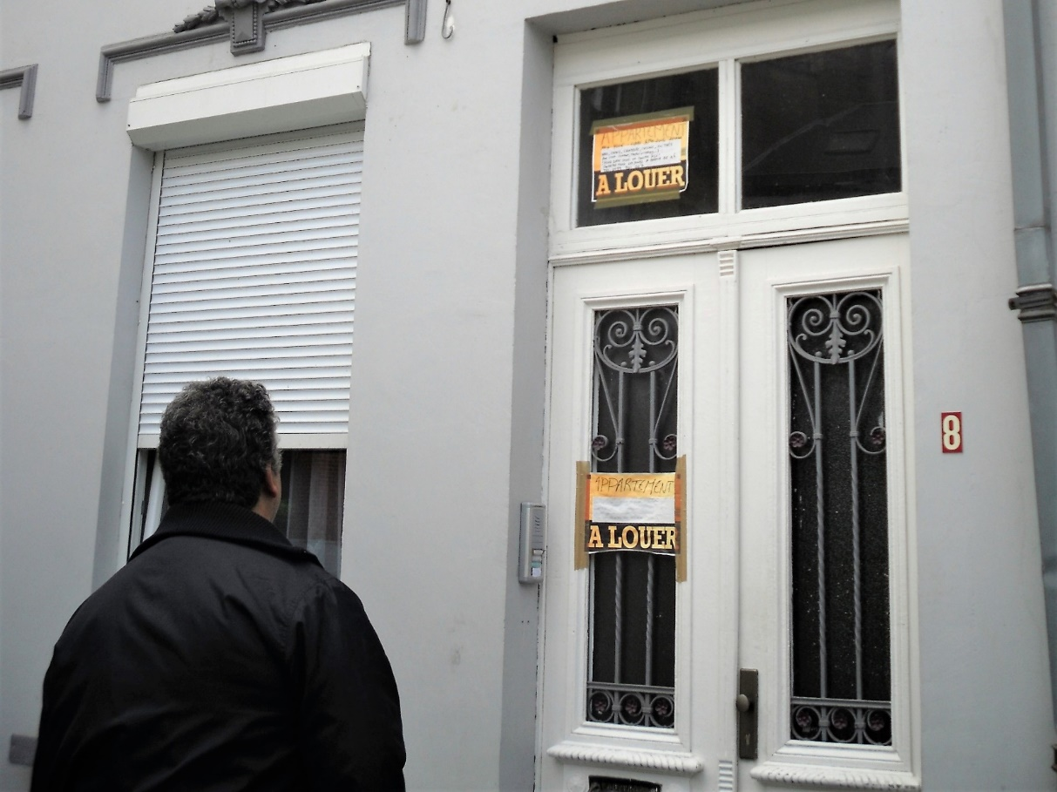
Grâce aux affiches « À Louer »

Slide 4


Via les sites web de location

Slide 5

Via le réseau de connaissances

Slide 6

Via les réseaux sociaux

Slide 7
Via les journaux spécialisés dans les petites annonces
Nota bene
Ils sont de plus en plus souvent remplacés par les sites web

Slide 8

Via une Agence Immobilière Sociale (AIS)

Slide 9
COMMENT TROUVER UN LOGEMENT SOCIAL?

Slide 10
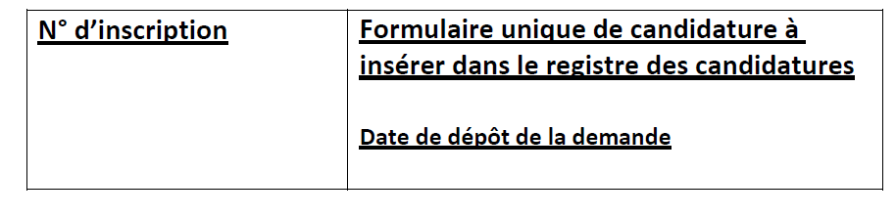

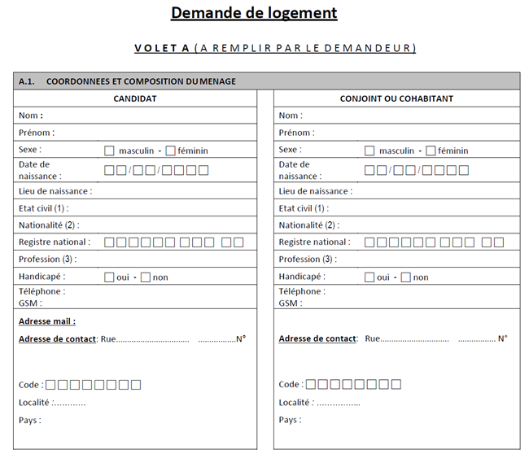
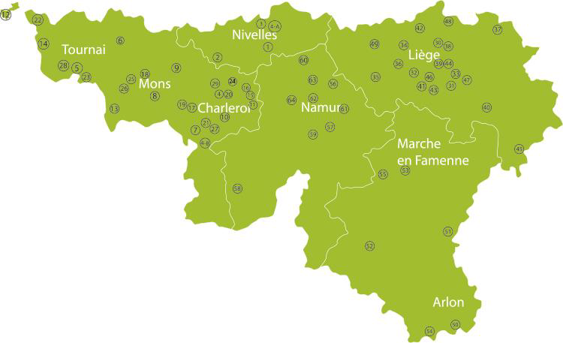
En introduisant une demande auprès de la Société Wallonne du Logement (SPW)

